Slide 1
«Самое ценное сокровище»
игра-платформер
Автор: Иванова Юлия Александровна, Русанов Андрей Сергеевич

Slide 2
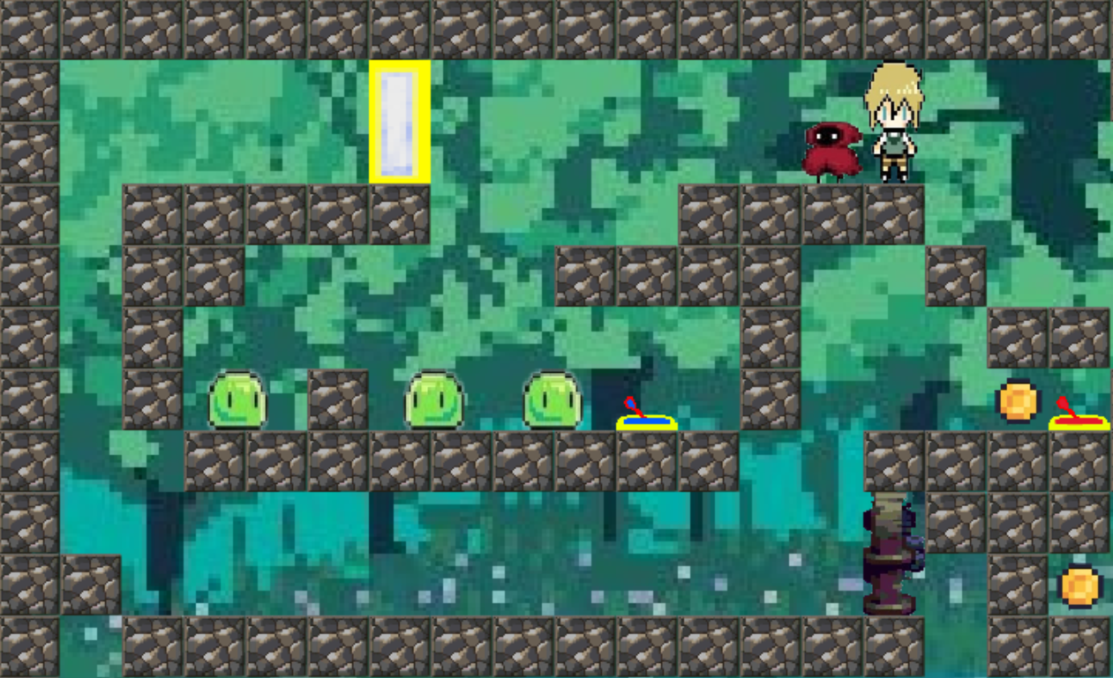
Цель:
Создать игру-платформер на языке Python при помощи библиотеки PyGame

Slide 3
Задачи проекта:
Создать уникальные классы для каждого уровня.
Оптимизировать карту уровней.
Добавить новые игровые механики.
Расширить звуковые эффекты.
Интегрировать музыку для уровней.
Реализовать экраны победы и поражения.
Улучшить взаимодействие с объектами.
Разработать дополнительные уровни.
Обработать ошибки и исключения.
Провести тестирование проекта.

Slide 4

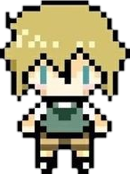
Используемые билиотеки:
pygame
sqlite3 3.3.3
pip 24.3.1

Slide 5
Файлы и структура проекта:

Slide 6
Основные классы:
Mag, robber и тд

Slide 7
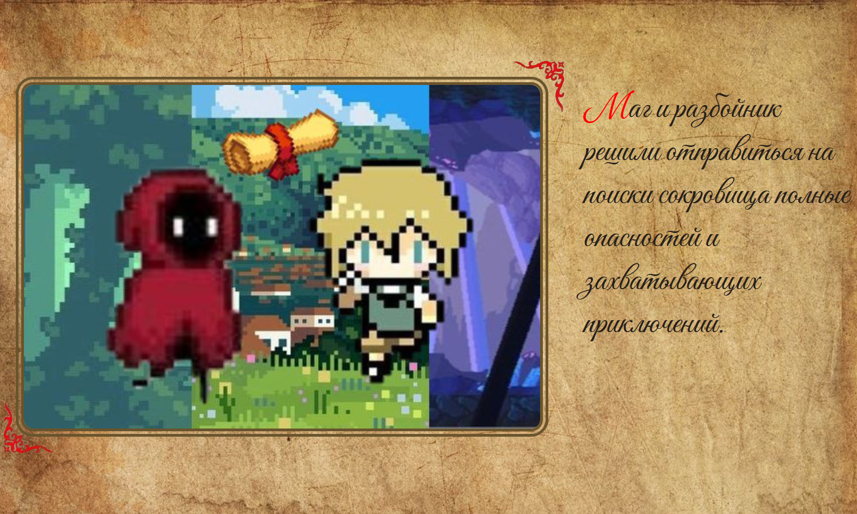
Скриншоты проекта: Предыстория:

Slide 8
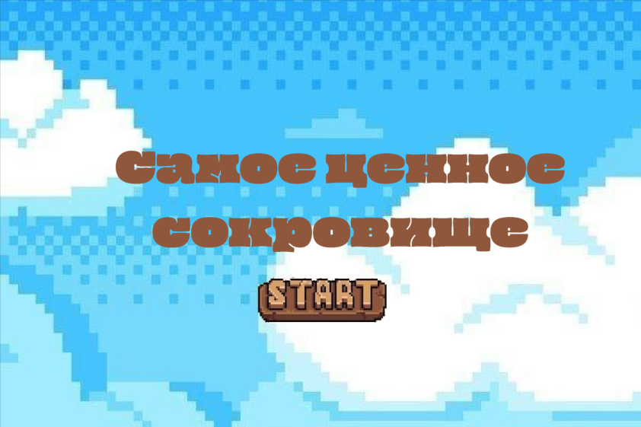
Приветственный экран
Для запуска игры нужно нажать на кнопку start

Slide 9
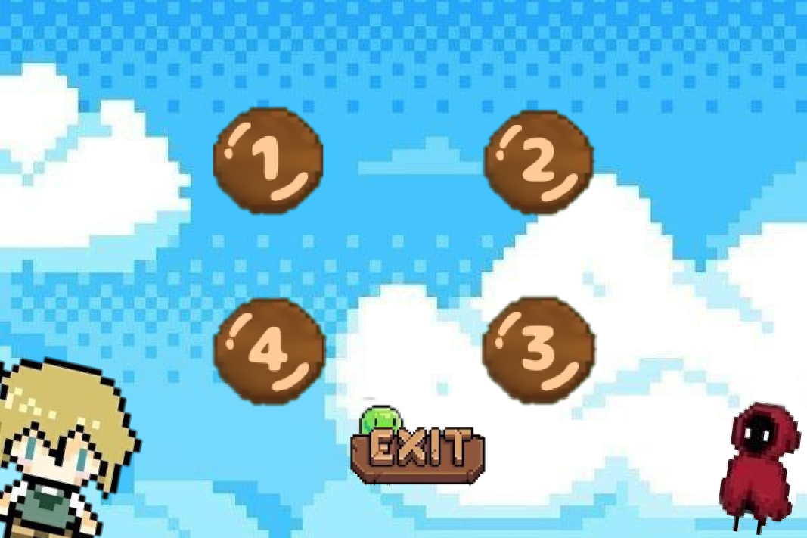
Экран с уровнями
Экран с уровнями включает в себя 5 кнопок. Четыре кнопки для входа на уровни (пока не пройден предыдущий уровень, следующий не открывается) и кнопка exit для выхода из игры.

Slide 10
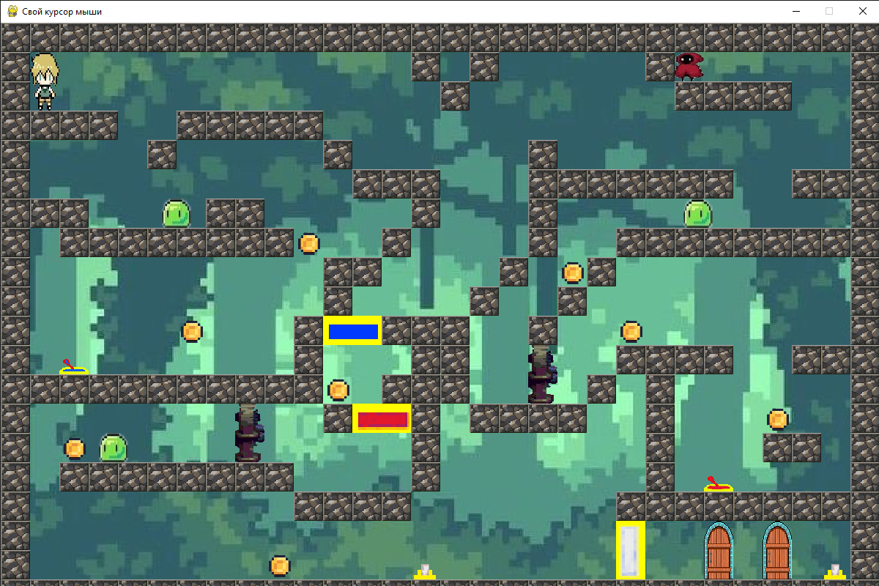
Уровни:
Пример уровня

Slide 11

Описание персонаже: Маг
Характеристика:
Способен открывать магические двери
Низкого роста
Высоко прыгает
Не может убивать монстров

Slide 12

Описание персонаже: Разбойник
Характеристика:
Высокого роста
Низко прыгает
Может убивать монстров
Может двигать коробки

Slide 13
Базы данных
users (Поля: levels_complite) Хранение количества пройденных уровней пользователем.
levelOne (Поля: time, coins) Хранение статистики о прохождении уровня 1
levelTwo (Поля: time, coins) Хранение статистики о прохождении уровня 2
levelThree (Поля: time, coins) Хранение статистики о прохождении уровня 3
levelFour (Поля: time, coins) Хранение статистики о прохождении уровня 4

Slide 14
Перспективы для развития проекта в будущем
Разработать больше уровней
Создать сетевой мультиплеер
Добавить новые сюжетные линии и персонажей с новыми механиками.

